Slide 1
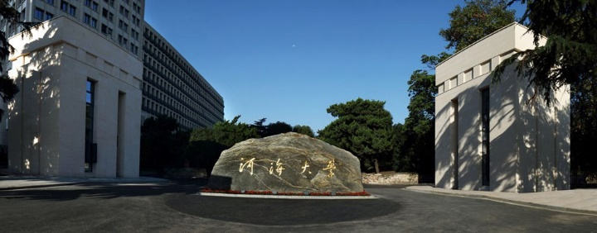
UNET 3+: A FULL-SCALE CONNECTED UNET FOR MEDICAL IMAGE SEGMENTATION
Zou, Xuechao and Li, Kai and Xing, Junliang and Tao, Pin and Cui, Yachao . “PMAA: A Progressive Multi-scale Attention Autoencoder Model for High-Performance Cloud Removal from Multi-temporal Satellite Imagery ”. European Conference on Artificial Intelligence (ECAI) , 2023.03.29

Slide 2

Abstract
Satellite imagery analysis plays a pivotal role in remote sensing; however, information loss due to cloud cover significantly impedes its application.
卫星图像分析在遥感领域发挥着举足轻重的作用，然而，云层造成的信息损失严重阻碍了卫星图像的应用。
Although existing deep cloud removal models have achieved notable outcomes, they scarcely consider contextual information.
虽然现有的深度云去除模型已取得显著成果，但它们很少考虑上下文信息。
This study introduces a high-performance cloud removal architecture, termed Progressive Multi-scale Attention Autoencoder (PMAA), which concurrently harnesses global and local information to construct robust contextual dependencies using a novel Multi-scale Attention Module (MAM) and a novel Local Interaction Module (LIM).
本研究介绍了一种高性能云去除架构，称为渐进式多尺度注意力自动编码器（PMAA），它利用新型多尺度注意力模块（MAM）和新型局部交互模块（LIM），同时利用全局和局部信息来构建稳健的上下文依赖关系。

Slide 3
Abstract
PMAA establishes long-range dependencies of multi-scale features using MAM and modulates the reconstruction of fine-grained details utilizing LIM, enabling simultaneous representation of fine- and coarse-grained features at the same level.
PMAA 利用 MAM 建立多尺度特征的长程依赖关系，并利用 LIM 调节细粒度细节的重建，从而在同一水平上同时表示细粒度和粗粒度特征。
With the help of diverse and multi-scale features, PMAA consistently outperforms the previous state-of-the-art model CTGAN on two benchmark datasets. Moreover, PMAA boasts considerable efficiency advantages, with only 0.5% and 14.6% of the parameters and computational complexity of CTGAN, respectively. These comprehensive results underscore PMAA ‘s potential as a lightweight cloud removal network suitable for deployment on edge devices to accomplish large-scale cloud removal tasks.
在多样化和多尺度特征的帮助下，PMAA 在两个数据集上的表现始终优于之前的最先进模型 CTGAN。
此外，PMAA 还具有相当大的效率优势，其参数和计算复杂度分别仅为 CTGAN 的 0.5% 和 14.6%。
这些综合结果凸显了 PMAA 作为轻量级云清除网络的潜力，适合部署在边缘设备上完成大规模云清除任务。

Slide 4
Contribution
We propose a novel lightweight architecture, named PMAA, for removing clouds from satellite imagery, which mainly incorporates two carefully designed components: MAM and LIM.
我们提出了一种名为 PMAA 的新型轻量级架构，用于从卫星图像中去除云层： MAM 和 LIM。
We design an efficient MAM that effectively compensates for the loss of accuracy in reconstructing cloud-free images by aggregating features of different spatial resolutions into global features.
我们设计了一种高效的 MAM，通过将不同空间分辨率的特征聚合为全局特征，有效补偿了重建无 云图像时的精度损失。
We design a new reconstruction component, LIM, to enhance the fine-grained generation of cloud-free images through selectively fusing global and local features.
我们设计了一个新的重建组件 LIM，通过有选择性地融合全局和局部特征来提高无云图像的精细度。

Slide 5
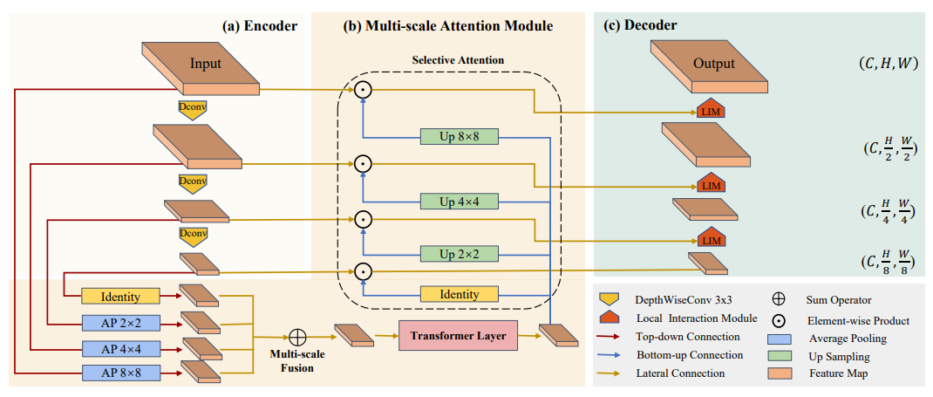
Framework of Method

Slide 6
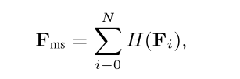
Framework of Method

Slide 7

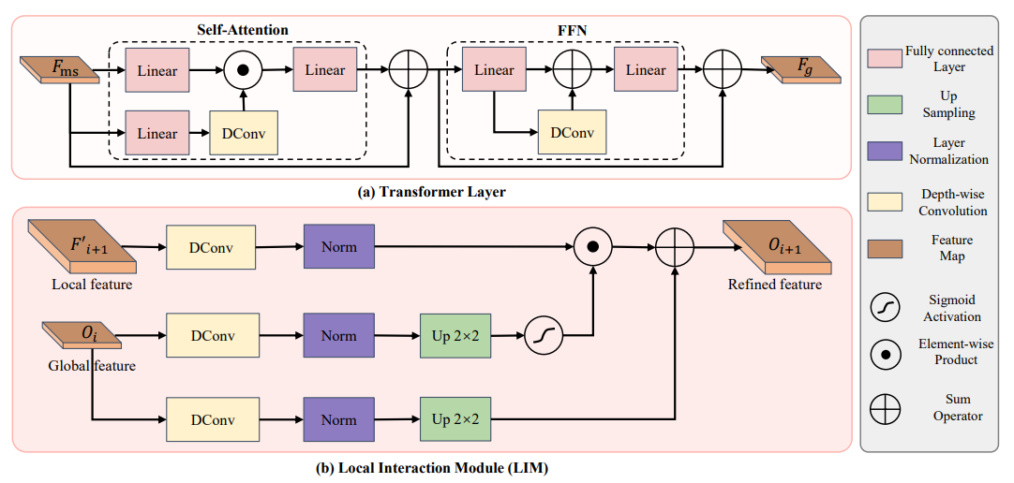
Framework of Method

Slide 8

Framework of Method

Slide 9
Framework of Method

Slide 10

Framework of Method

Slide 11
Datasets
Sen2_MTC_Old
由公开的哨兵-2 图像创建。它共有 3130 对图像。每三幅多云图像对应一幅无云图像，每幅图像的大小（w，h）=（256，256），通道数 C=4（RGB 和红外线），像素值范围为 [0，255]。每幅图像的像素值在输入前均归一化为 [0，1]，然后通过平均值和方差 0.5 转换为 [-1，1]。该数据集按 8 : 1 : 1 的比例分为训练集、验证集和测试集。
Sen2_MTC_New
根据哨兵-2图像创建的，包含约3500对图像。像素值范围为 [0, 10000]。与 Sen2_MTC_Old 数据集相比，它具有更高的分辨率和注释质量。该数据集按 7 : 1 : 2 的比例分为训练集、验证集和测试集。

Slide 12
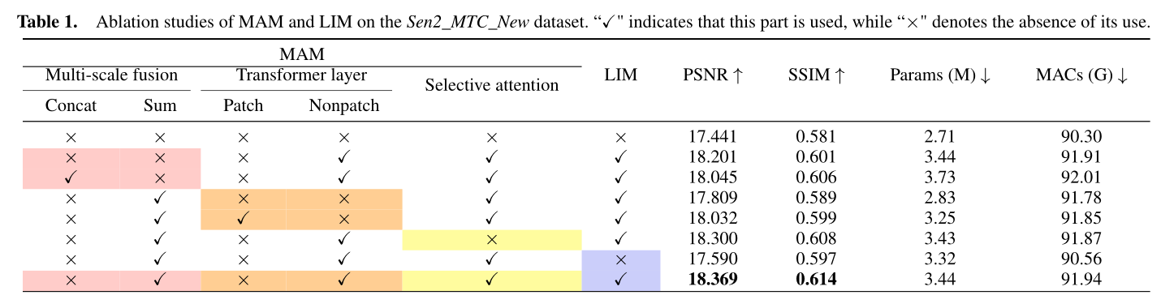
Experiment

Slide 13
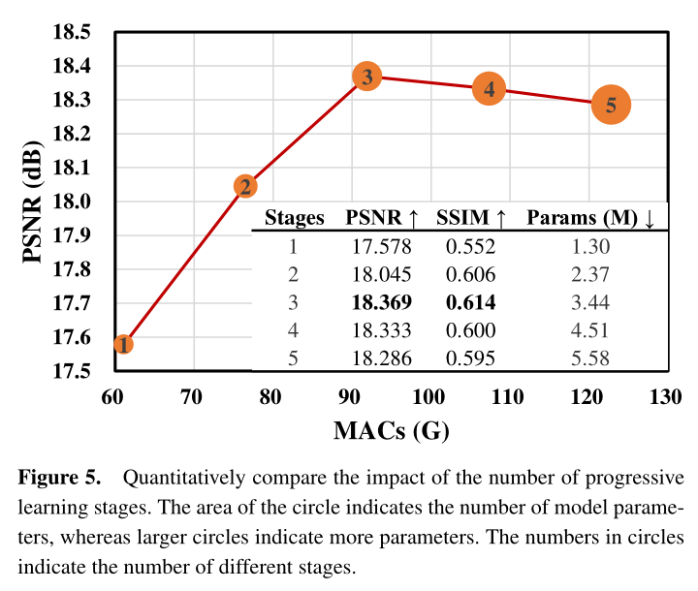
Experiment
量化比较渐进学习阶段数量的影响
圆圈的面积表示模型参数的数量，
较大的圆圈表示更多的参数。
圆圈中的数字表示不同阶段的数量。

Slide 14
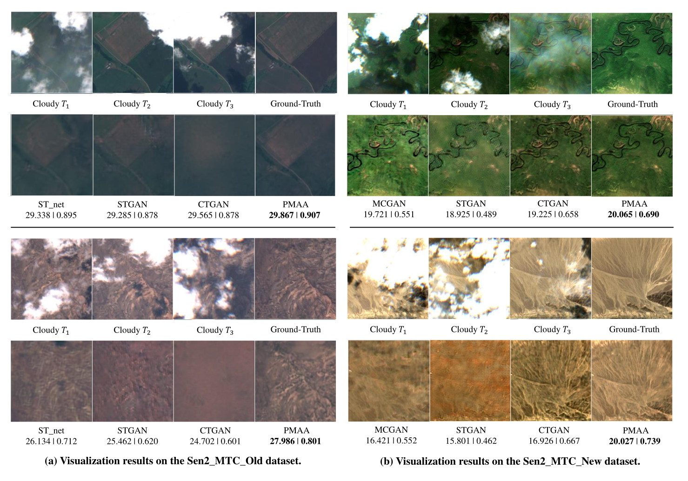
Experiment

Slide 15
Experiment

Slide 16
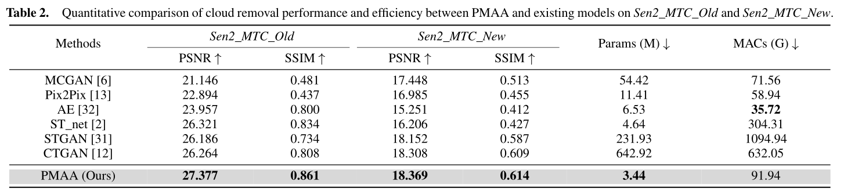
Experiment

Slide 17
Conclusion
本文提出了一种用于去云的高性能网络，即 PMAA。
利用自动编码器架构和高效的多尺度关注模块捕捉全局上下文信息，
引导解码器中的局部交互模块重建无云图像。
同时，PMAA 利用渐进式学习进一步提高模型性能。

Slide 18
谢谢

